Slide 1
最終成果発表
Gチーム 山本祐揮 201813536
武者野拓也 201611068
土肥賢志 201710882
2020/01/31

Slide 2
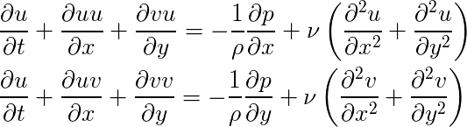
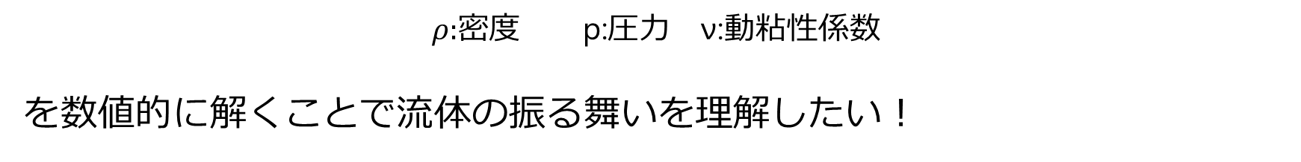
テーマ：流体解析
2D Navier-Stokes 方程式：
$ρ:$密度 p:圧力 ν:動粘性係数
を数値的に解くことで流体の振る舞いを理解したい！

Slide 3
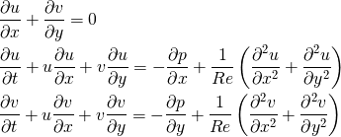
設定した課題
無次元化した２次元非圧縮性 NS 方程式：
SMAC 法（後述）を用いて数値的に解き、
初期条件、障害物の形状やレイノルズ数（Re)などに対する
流体の応答を見ることで流体の振る舞い直感的に理解する。

Slide 4
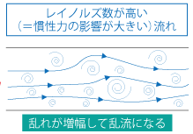
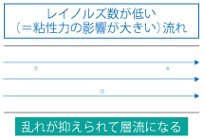
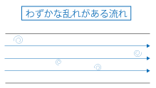
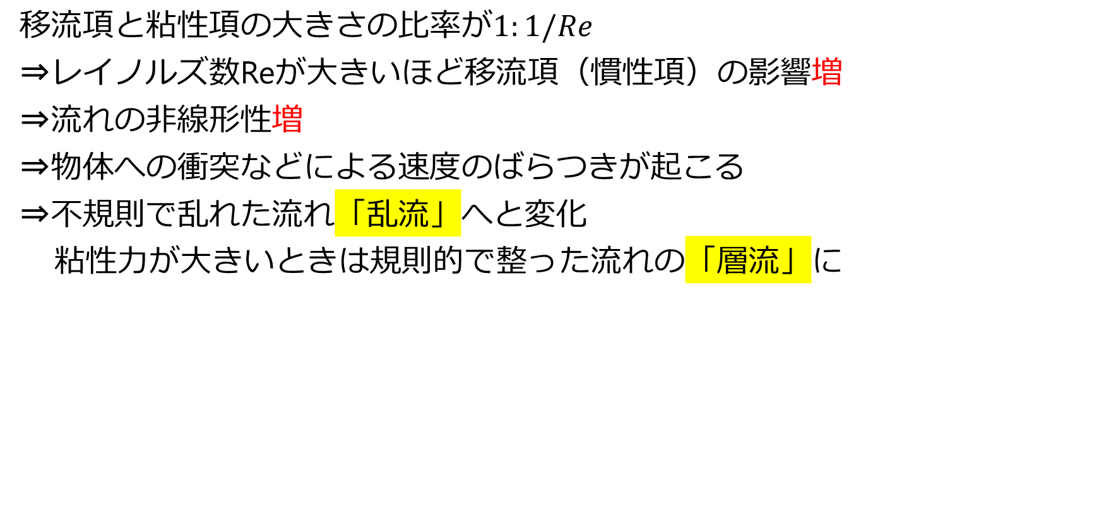
乱流・層流
移流項と粘性項の大きさの比率が$1:1/Re$
⇒レイノルズ数Reが大きいほど移流項（慣性項）の影響増
⇒流れの非線形性増
⇒物体への衝突などによる速度のばらつきが起こる
⇒不規則で乱れた流れ「乱流」へと変化
粘性力が大きいときは規則的で整った流れの「層流」に
Reの境目は？
or

Slide 5
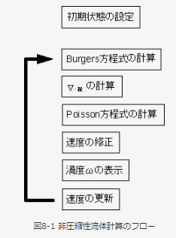
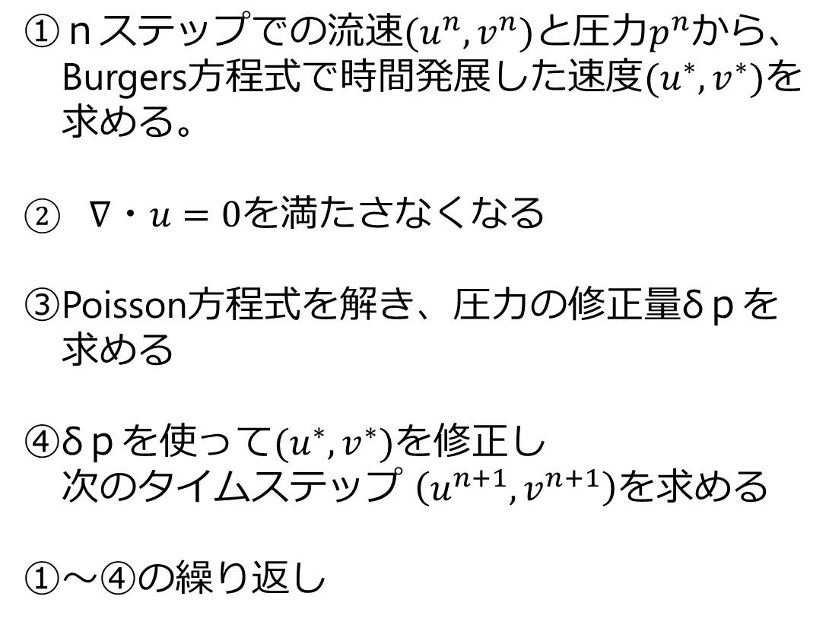
方法：SMAC法
①ｎステップでの流速$(u^{n},v^{n})と$圧力$p^{n}$から、
Burgers方程式で時間発展した速度$(u^{∗},v^{∗})$を
求める。
② $∇・u=0を$満たさなくなる
③Poisson方程式を解き、圧力の修正量δｐを
求める
④δｐを使って$(u^{∗},v^{∗})$を修正し
次のタイムステップ $\left(u^{n+1},v^{n+1}\right)を$求める
①～④の繰り返し

Slide 6
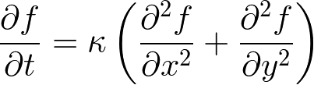
拡散方程式

Slide 7
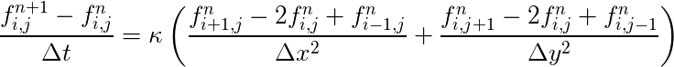
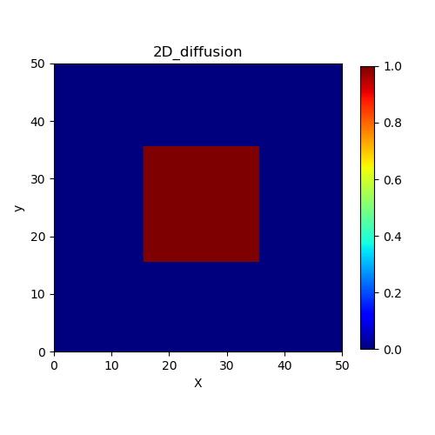
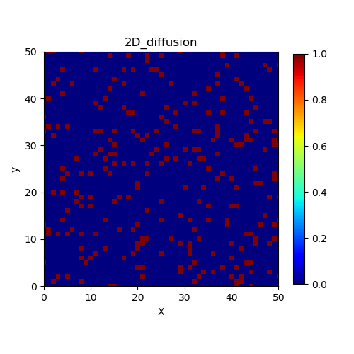
拡散方程式の計算
離散化
格子点の個数：Nx = Ny = 51
格子間隔：Δx = Δy = 1/50
初期条件
時間ステップ幅 ：Δt = μ min(Δx, Δy)²/κ
(μ < 0.25 が必要)

Slide 8
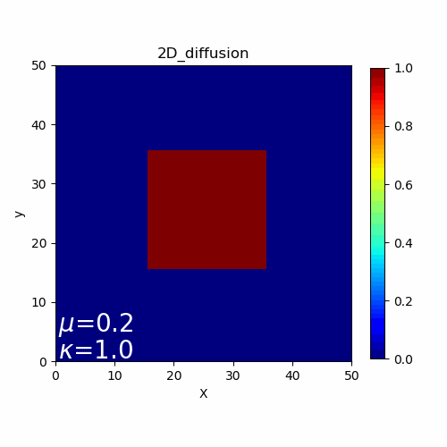

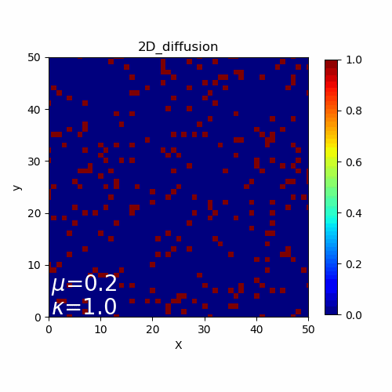
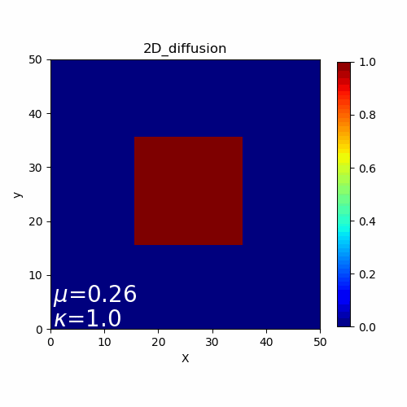





Slide 9
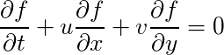
移流方程式

Slide 10
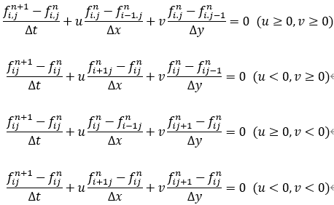
移流方程式の計算
一次精度風上差分法を用いて…

Slide 11
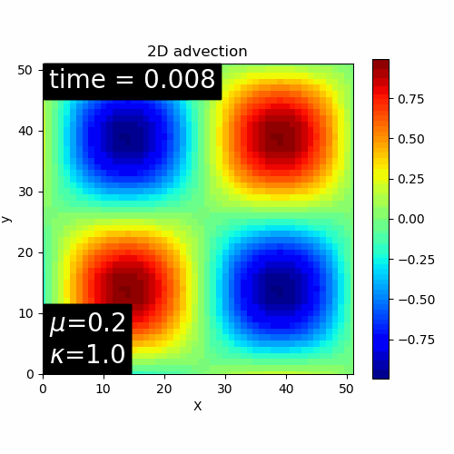
移流方程式

Slide 12
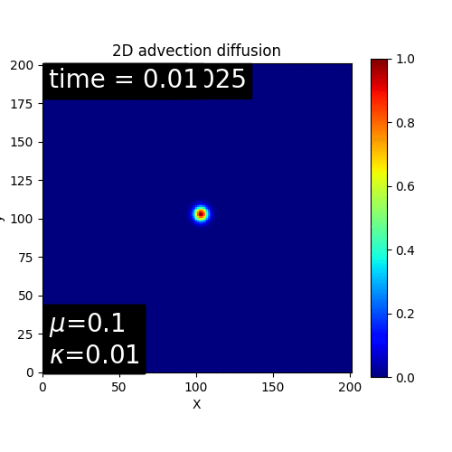
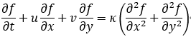
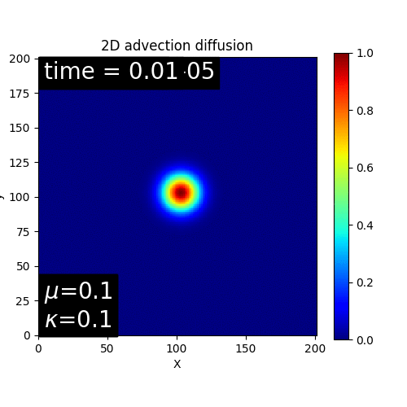
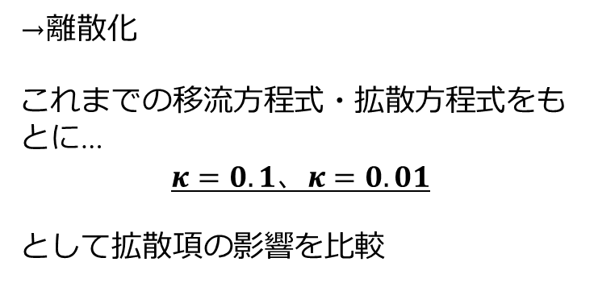
移流拡散方程式の計算
→離散化
これまでの移流方程式・拡散方程式をもとに…
$$κ=0.1、κ=0.01$$
として拡散項の影響を比較

